Slide 1
Preference pro rozvojové země
Mezinárodní obchodní režim, 2020

Slide 2
Ve WTO jsou povoleny dva typy preferenčního zacházení:
1) Reciproční (regionální obchodní dohody)
2) Nereciproční (zvýhodněný přístup na trh pro rozvojové země)

Slide 3
Ve WTO jsou povoleny dva typy preferenčního zacházení:
1) Reciproční (regionální obchodní dohody)
2) Nereciproční (zvýhodněný přístup na trh pro rozvojové země)
= jednostranné výhody

Slide 4
Rozvojové země v GATT
Zezačátku byli signatáři GATT především vyspělé země, rozvojové země měly formálně rovné postavení
Růst zapojení rozvojových zemí od Kennedyho kola, důrazu na „zvláštní a diferencované zacházení“
UNCTAD, G77 (1964) > rozvojové země ovládly Valné shromáždění OSN

Slide 5
Rozvojové země v GATT
1965: přijata IV. část GATT – obchod a rozvoj
Neobsahuje žádné konkrétní právní závazky!
Ale: „The developed contracting parties do not expect reciprocity for commitments made by them in trade negotiations to reduce or remove tariffs and other barriers to the trade of less-developed contracting parties“
> první zmínka o tom, že rozvojové země nemusejí liberalizovat zahraniční obchod stejně rychle, jako vyspělé země

Slide 6
Rozvojové země v GATT
> rozvojové země sice byly signatáři GATT, ale nečekalo se od nich, že budou snižovat cla a kvóty
> proto málo celních závazků, přetrvávající vysoká protekce
Ale vyspělé země tady stále stanovovaly stejná cla pro vyspělé i rozvojové země, tento postup proto neporušoval MFN!

Slide 7
Rozvojové země v GATT
1968 – USA zavedly Generalized System of Preferences (GSP)
= všeobecný systém celních preferencí
Jednodušší přístup rozvojových zemí na americký trh > toto porušuje MFN
USA si pro svůj GSP vyjednaly výjimku = waiver

Slide 8
Rozvojové země v GATT
1968 – USA zavedly Generalized System of Preferences (GSP)
= všeobecný systém celních preferencí
Jednodušší přístup rozvojových zemí na americký trh > toto porušuje MFN
USA si pro svůj GSP vyjednaly výjimku = waiver
Dnes má svůj vlastní GSP většina vyspělých zemí

Slide 9
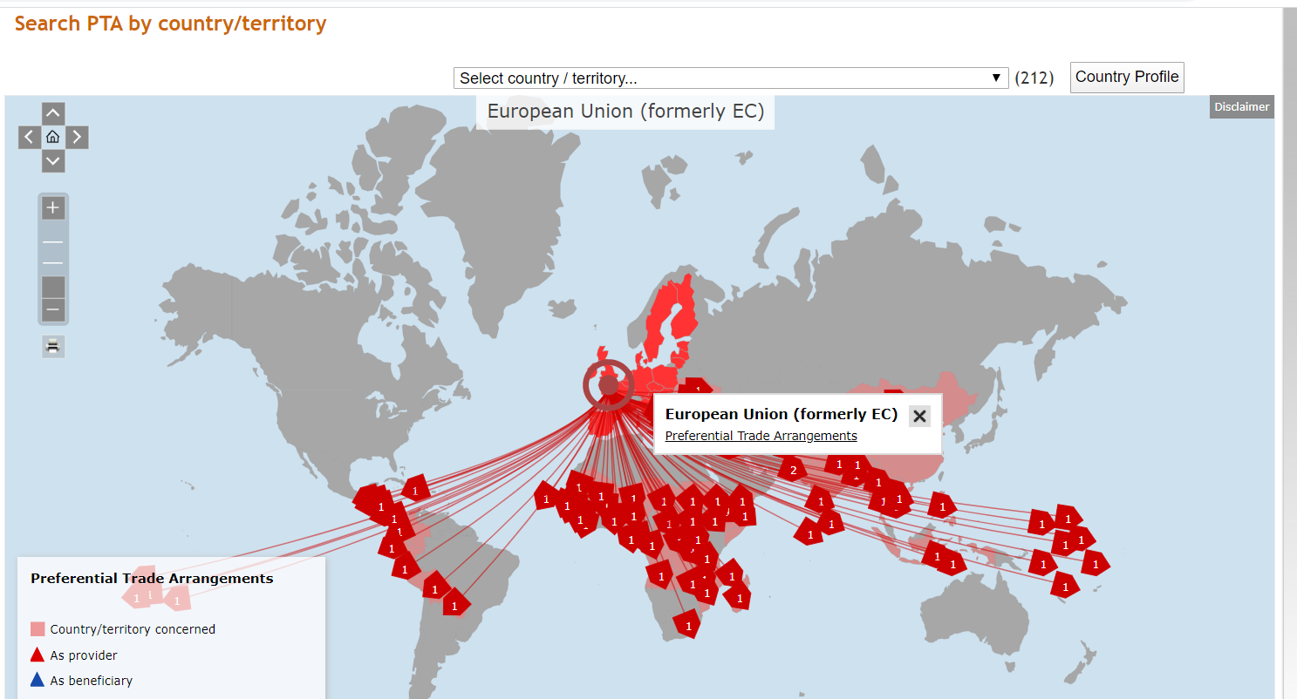

Slide 10
Generalized system of preferences
GSP – jsou to jednostranné politiky jednotlivých vyspělých zemí!
Není to dohoda WTO!
Tvůrce GSP si určuje, které země zvýhodní, na které produkty se to bude vztahovat

Slide 11
Generalized system of preferences
GSP – jsou to jednostranné politiky jednotlivých vyspělých zemí!
Není to dohoda WTO!
Tvůrce GSP si určuje, které země zvýhodní, na které produkty se to bude vztahovat
- jde například říct, že nějakou zemi (Turecko, Chile) nepovažujeme za rozvojovou
Ale neměly bychom arbitrárně zvýhodňovat státy z politických důvodů

Slide 12
Generalized system of preferences
GSP – jsou to jednostranné politiky jednotlivých vyspělých zemí!
Není to dohoda WTO!
Tvůrce GSP si určuje, které země zvýhodní, na které produkty se to bude vztahovat
Rozdíl oproti RTAs, které mají být všeobecné! Tady lze zahrnout jenom některé sektory

Slide 13
Generalized system of preferences
GSP – jsou to jednostranné politiky jednotlivých vyspělých zemí!
Není to dohoda WTO!
Tvůrce GSP si určuje, které země zvýhodní, na které produkty se to bude vztahovat
Je možné si stanovit podmínky – ochrana životního prostředí, dodržování lidských práv…

Slide 14
Rozvojové země v GATT
70. léta (Tokijského kolo) – eskalace konfliktu globálního Severu a Jihu
Požadavek „Nového mezinárodního ekonomického řádu“

Slide 15
„Nový ekonomický světový řád“
> přednostní přístup na trhy vyspělých zemí
> možnost ochrany infant industries
> vyšší rozvojová pomoc, navázání cen komodit na ceny výrobků, možnost znárodňovat zahraniční investice
> uzavírání neúplných regionálních dohod

Slide 16
„Nový ekonomický světový řád“
> přednostní přístup na trhy vyspělých zemí
> možnost ochrany infant industries
> vyšší rozvojová pomoc, navázání cen komodit na ceny výrobků, možnost znárodňovat zahraniční investice
> uzavírání neúplných regionálních dohod
Relevantní pro WTO, do jisté míry toho bylo dosaženo
Nikdy neprosazeno

Slide 17
Rozvojové země v GATT
70. léta – eskalace konfliktu globálního Severu a Jihu
Požadavek „Nového mezinárodního ekonomického řádu“
Závěr Tokijského kola (1979) – dohody týkající se rozvojových zemí = rámcové dohody
> jednou z nich je Enabling clause = zmocňovací doložka
„Rozhodnutí o diferencovaném a příznivějším zacházení, vzájemnosti a plnější účasti rozvojových zemí“

Slide 18
Enabling clause
– plošné povolení preferencí pro rozvojové země
= toto je výjimka, na jejímž základě je dovoleno tvořit GSPs
x výjimka pro regionální obchodní dohody existovala již od vzniku GATT

Slide 19
Opakování z minulé hodiny ☺
Na základě Enabling clause se na regionálních obchodní dohody mezi rozvojovými zeměmi nevztahují pravidla WTO:
1) Týká se všeho obchodu (ne jeden sektor)
2) Vnější bariéry v průměru nevzrostou (obtížné pro celní unie!)
3) Vnitřní bariéry jsou skoro úplně odstraněny (90 %) v přiměřené době (10 let)
> neúplné obchodní dohody (Mercosur)

Slide 20
Enabling clause
Opakuje část IV. GATT, podle které vyspělé země nemají za své ústupky očekávat od rozvojových zemí reciprocitu
= povolení většího protekcionismu rozvojových zemí
= pokud mají protekci, mohou si ji ponechat

Slide 21
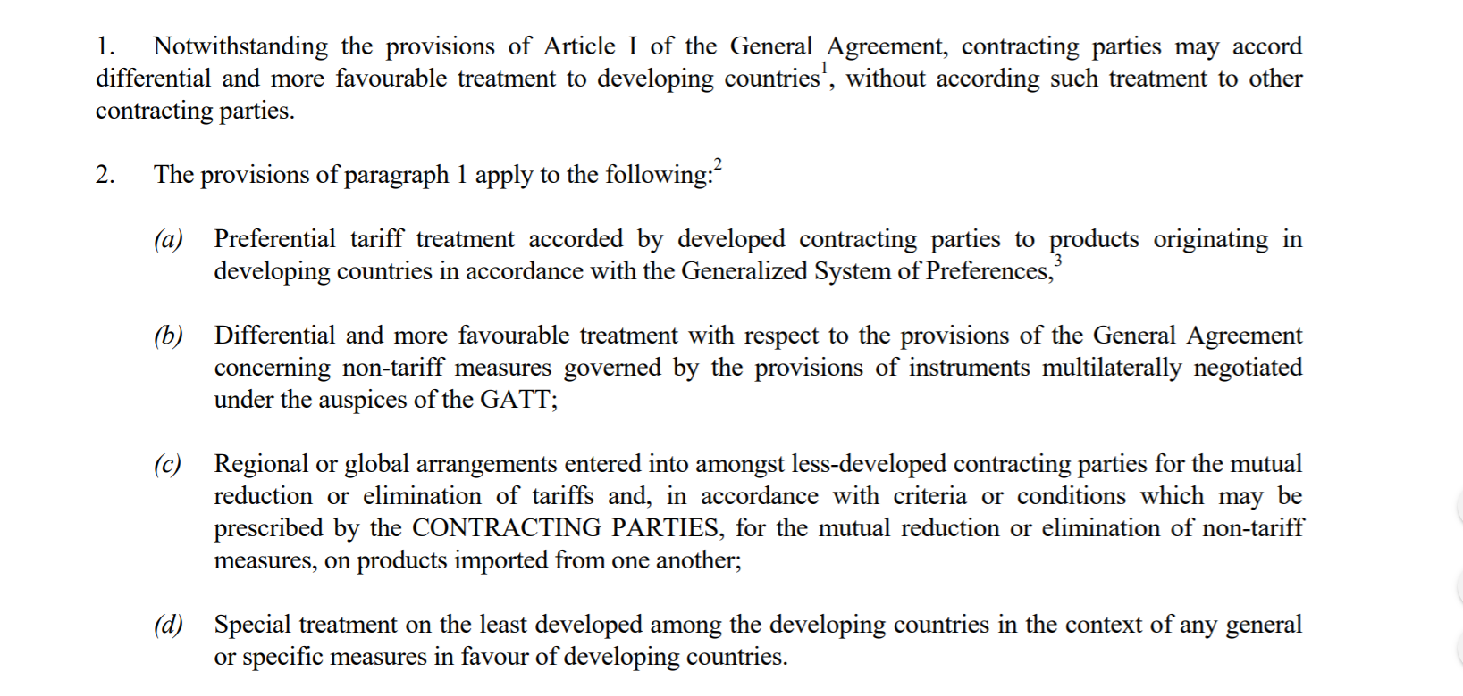

Slide 22
Rozvojové země v GATT
Dále dohody o opatřeních pro vyrovnání platební bilance a o ochraně infant industries
= úprava ustanovení GATT, na základě kterých rozvojové země vytvářely kvóty
Povolení, aby rozvojové země zvyšovaly protekci

Slide 23
Rozvojové země v GATT
Tokijské kolo znamenalo vrchol snah o zvláštní a diferencované zacházení
Jeho závěry znamenaly rozdílné závazky pro vyspělé a rozvojové země
Rozvojové země mohly využívat preferencí a samy uvalovat kvóty a vysoká cla
Celní závazky neměly buď žádné, nebo velmi vysoké

Slide 24
Rozvojové země a WTO
Uruguayské kolo = neoliberální obrat v 80s – přístup dalších rozvojových zemí, začátek liberalizace jejich zahraničního obchodu
= poprvé skutečné zapojení a ochota snižovat cla a rušit kvóty!

Slide 25
Rozvojové země a WTO
Neoliberální obrat v 80s – přístup dalších rozvojových zemí, začátek liberalizace jejich zahraničního obchodu
= poprvé skutečné zapojení a ochota snižovat cla a rušit kvóty!
Vznik WTO 1995 – jednotný závazek – potřeba přijmout všechna pravidla, včetně těch dříve vytvořených
x Tokio!

Slide 26
Rozvojové země a WTO
Neoliberální obrat v 80s – přístup dalších rozvojových zemí, začátek liberalizace jejich zahraničního obchodu
= poprvé skutečné zapojení a ochota snižovat cla a rušit kvóty!
Vznik WTO 1995 – jednotný závazek – potřeba přijmout všechna pravidla, včetně těch dříve vytvořených
x Tokio!
Ale delší lhůty pro implementaci dohod
Pravidla obsažená v Enabling clause přetrvala

Slide 27
Rozvojové země v systému WTO
Slabá vyjednávací pozice kvůli malému trhu = nemají co nabídnout
Nehodí se jim tvorba jednotných pravidel (duševní vlastnictví, netarifní překážky), která je nutí ke stejným standardům, jaké mají vyspělé země

Slide 28
Rozvojové země v systému WTO
Slabá vyjednávací pozice kvůli malému trhu = nemají co nabídnout
Nehodí se jim tvorba jednotných pravidel (duševní vlastnictví, netarifní překážky), která je nutí ke stejným standardům, jaké mají vyspělé země
Cla často mají i významnou fiskální roli = příjem státu
Volatilní ceny komodit
Snaha chránit nedospělá odvětví
Ale potřeba volného obchodu pro přilákání FDI

Slide 29
Katarské kolo
Opět důraz na rozdílné zacházení
> Další preferenční systémy vyspělých zemí

Slide 30
Katarské kolo
African Growth and Opportunity Act (USA), Anything but Arms (EU)
Speciální, ještě větší výhody pro LDCs
= nejméně vyspělé státy
Odstranění cel a kvót pro 97 % jejich exportu, LDCs se nemusí k ničemu zavázat
I „normální“ rozvojové země pro LDCs tvoří preference

Slide 31
Dohoda o usnadňování obchodu
2017, jeden z mála větších úspěchů Katarského kola!
Patří ke specializovaným dohodám doplňujících GATT 1994
> transparentnost a zjednodušení celních procedur
Důležité pro vnitrozemské rozvojové státy
2008 – 116 dní na dovoz kontejneru ze Středoafrické republiky na pobřeží

Slide 32
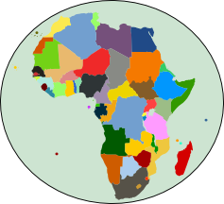

Slide 33
Problémy do budoucna

Slide 34
Chybějící definice
Není definované, co to rozvojová země je!
Ani žádné kritérium, kdy rozvojovou zemí být přestane! (graduation)
> Sebeidentifikace!
> Brunej, Hong Kong, Kuvajt, Makao, Katar, Singapur, Spojené Arabské Emiráty, Mexiko, Turecko a Jižní Korea se považují za rozvojové země!
Čína také!

Slide 35
Chybějící definice
Zneužívání systému („černí pasažéři“) > mají delší lhůty pro implementaci závazků
Je jim dovoleno méně snižovat cla = nereciproční zacházení

Slide 36
Chybějící definice
Zneužívání systému („černí pasažéři“) > mají delší lhůty pro implementaci závazků
Je jim dovoleno méně snižovat cla = nereciproční zacházení
x O přístupu států k výhodám ze svého GSP rozhoduje každá země zvlášť
> Pokud se označím za rozvojovou zemi, ještě to neznamená, že automaticky získám preferenční přístup na evropský/americký trh

Slide 37
Chybějící definice
> Brunej, Hong Kong, Kuvajt, Makao, Katar, Singapur, Spojené Arabské Emiráty, Mexiko, Turecko a Jižní Korea
Trumpova administrativa – frustrace > vyškrtala některé země z amerického GSP (Turecko, Indie), donutila Jižní Koreu, Singapur a Brazílii, aby se v příštích jednáních ve WTO vzdaly statusu rozvojových zemí

Slide 38
Chybějící definice
Existuje pouze definice LDC (po vzoru UN)
„Income thresholds are $1,025, which is set at the three-year average of gross national income (GNI) per capita. The graduation threshold is 20% higher at $1,230.“

Slide 39
Selektivní preference
Podle Enabling clause mají preference být nediskriminační
= měly by být pro všechny rozvojové země, nebo mít objektivní kritéria (HDP, nebo jasné podmínky – lidská práva atd.)
Vyspělé země se tímto zvlášť v minulosti při tvorbě preferencí často neřídily > selektivní preference

Slide 40
Selektivní preference
> přesměrování obchodu
x Evropa – preference pro bývalé kolonie – Dohody z Lomé a Cotonou
ACP – Afrika, Karibik, Pacifik – zvýhodněný přístup např. pro banány a cukr – protesty Brazílie a dalších nezahrnutých zemí

Slide 41
Selektivní preference
Po roce 2000 – snaha EU uvést tyto dohody do souladu s právem WTO
> uzavírání Dohod o ekonomickém partnerství s jednotlivými státy a regionálními uskupeními = jsou to RTA, jiné rozvojové státy proti tomu nemohou protestovat

Slide 42
Nevýhody preferencí
Někteří ekonomové preference kritizují a označují je kontraproduktivní

Slide 43
Nevýhody preferencí
„Uzamčení“ v produkci několika komodit (cukr a banány)

Slide 44
Nevýhody preferencí
Vynětí nejcitlivějších komodit – pokud jsou v něčem rozvojové země hodně konkurenceschopné, preferenci jim na to nedáme

Slide 45
Nevýhody preferencí
Složitá rules of origin – je těžké prokázat, že zboží bylo vyrobeno v rozvojové zemi, která má právo na preferenci

Slide 46
Nevýhody preferencí
Poskytující stát to může kdykoliv změnit

Slide 47
Nevýhody preferencí
Může to být vázané na standardy mimo pravidla WTO
– životní prostředí, pracovní právo
– vlastně je tam reciprocita, možná snaha omezit konkurenční výhodu rozvojových zemí (stejné, jako u RTAs!)

Slide 48
Nevýhody preferencí
Podíl LDCs na světovém obchodu je stále kolem 1 % a spíše klesá

Slide 49
Děkuji za pozornost ☺

